Slide 1

Rendición de Cuenta 2020
Zonal Eje Cafetero
Caldas
29.06.21

Slide 2



Registro de los asistentes | 08:00 - 08:20 am
Bienvenida Gerentes | 08:30 - 08:40 am
Informe gestión | 08:40 - 09:30 am
Preguntas y Respuestas | 09:30 - 10:00 am
Cierre | 10:15 a.m.

Slide 3


Slide 4





1
Gestión
Población Afiliada
2
Gestión
Servicio al usuario
3
Gestión
Modelo de Salud
4
Gestión
Del Riesgo en Salud – resultados de promoción de la salud
Informe de
Gestión
5
Gestión
Financiera
6
Gestión
Participación Social

Slide 5


Gestión Población Afiliada 2020
1

Slide 6
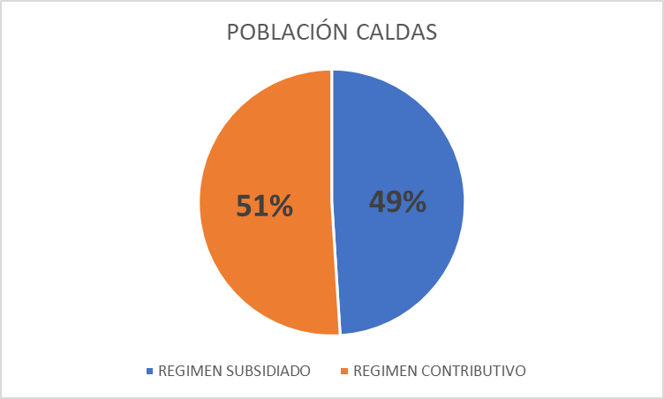
Población total por Régimen Zonal Eje Cafetero - Caldas 2020
Régimen | N° de usuarios
Subsidiado | 3116
Contributivo | 3222
TOTAL POBLACIÓN: 6340
Ilustración 1. Población Caldas a diciembre 2020. EPS Famisanar
Fuente: Consulta ADRES Dic 2020

Slide 7
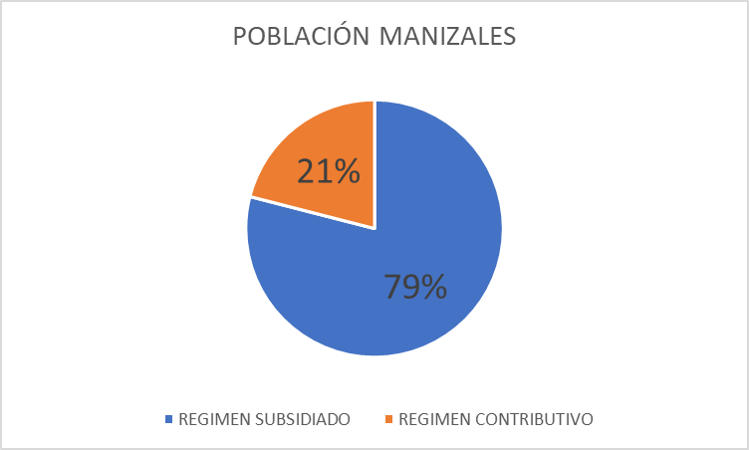
Población total por Régimen Zonal Eje Cafetero - Caldas 2020
Régimen | N° de usuarios
Subsidiado | 2129
Contributivo | 561
TOTAL POBLACIÓN: 2690
Ilustración 1. Población Manizáles a diciembre 2020. EPS Famisanar
Fuente: Consulta ADRES Dic 2020

Slide 8



Participación Régimen Contributivo Manizales Dic 2020
OPORTUNIDAD DE CITAS
Participación: 1% en el municipio de Manizáles.
Fuente: Consulta ADRES Dic 2020

Slide 9
Gestión Servicio al Usuario 2020
2

Slide 10

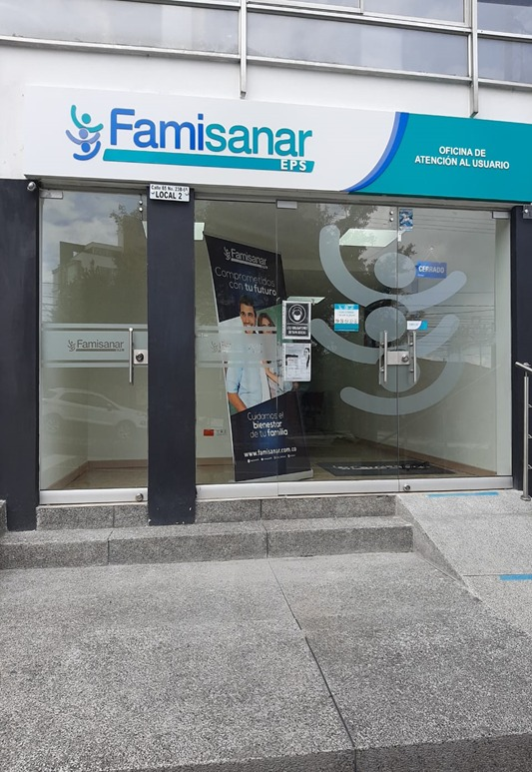

Oficina de Atención
Oficina calle 65 #23B-65
SERVICIOS EN MANIZALES
Tramites de Autorizaciones,
Transcripción de Incapacidades
Servicios Comerciales
Orientación en General.
2 Consultoras integrales

Slide 11





Gestión Satisfacción de Usuarios
Canales de Atención Prioritarios, diferencial y/o Preferencial
Atención Personal
Preferencial por Digiturno
Acceso a Infraestructura
Adaptada para población con discapacidad
Canales No Presenciales
Gestión de Autorizaciones, PQRS, Afiliaciones, agendamiento de citas
Prestadores y Farmacias
Atención Preferencial por Ventanillas o Digiturno
Oficinas de Atención
Enfoque diferencial e incluyente

Slide 12
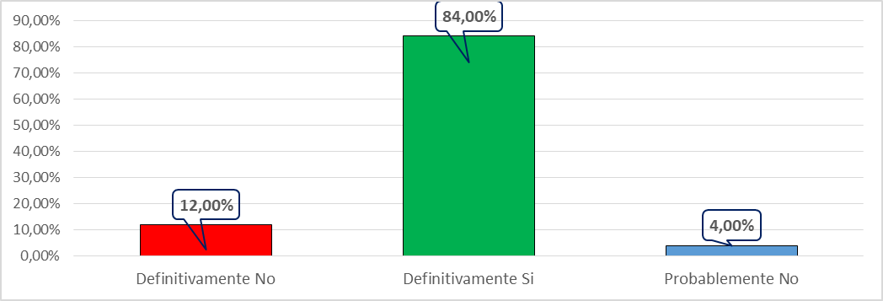
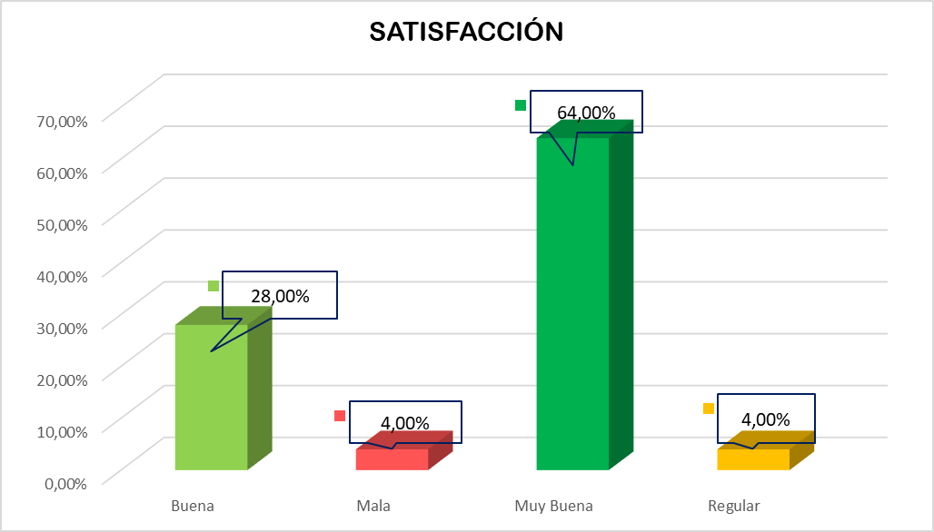
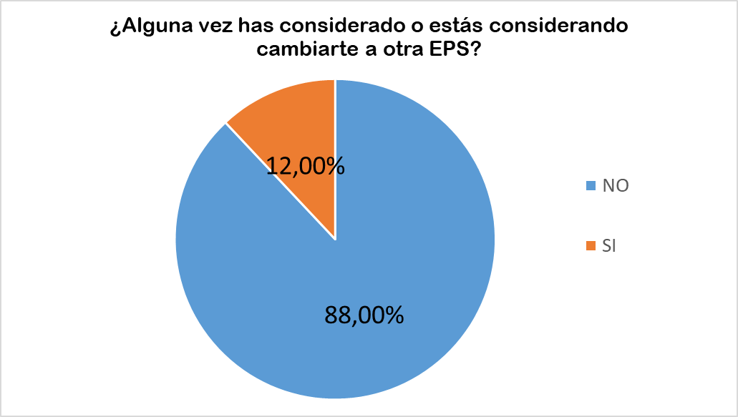
SATISFACCIÓN MANIZÁLES
RECOMENDABILIDAD
NPS
40
SATISFACCIÓN
92

Slide 13
COMPORTAMIENTO QUEJAS, RECLAMOS PBS

Slide 14
GESTIÓN PQRS – FALLOS TUTELAS

Slide 15
Gestión Modelo de Salud 2020
3

Slide 16

4

Slide 17


Pirámide Poblacional Caldas
Ilustración 1. Pirámide poblacional. Zonal Caldas a diciembre 2020. EPS Famisanar
Al verificar la población afiliada se observa un total de 2690, concentrada en los cursos de vida de adolescencia .
Fuente: Consulta ADRES Dic 2020

Slide 18






Pirámide Caracterizada Caldas
Fuente: Consulta ADRES Dic 2020

Slide 19
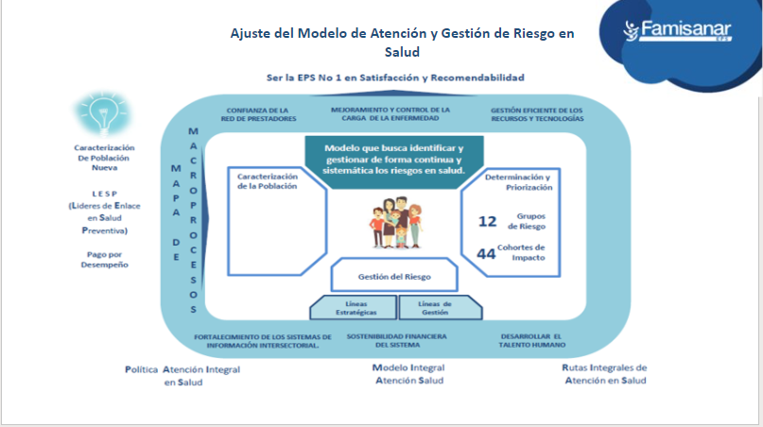

Slide 20

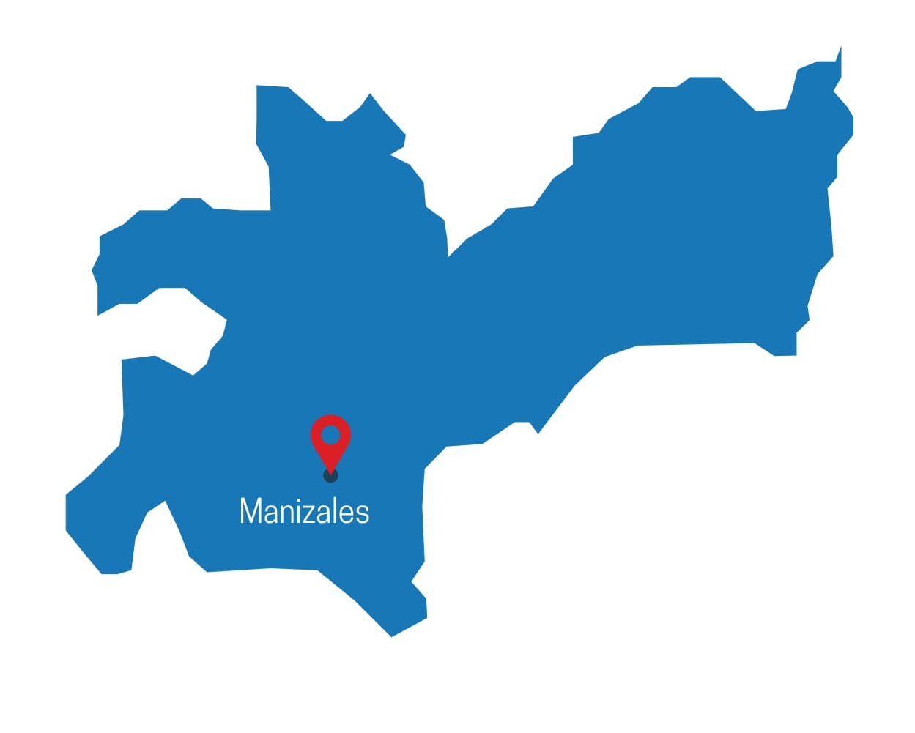

Red contratada PBS Zonal Eje Cafetero
Departamento de Caldas
1
Municipio
14 IPS en el Municipio de Manizales y 1 punto de Dispensación medicamentos
0.94%
Red Oncológica
32.08%
Red complementaria
21.23%
Red primaria
Fuente: BD Red de Servicios 2020

Slide 21

Gestión del Riesgo en Salud y Promoción de la salud 2020
4

Slide 22
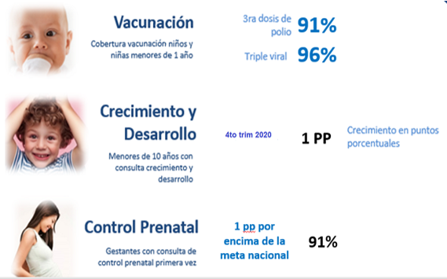
Resultados Prevención de la Enfermedad Caldas
20%
48%
80%

Slide 23
Resultados Prevención de la Enfermedad Caldas

Slide 24
Resultado de Cohortes Caldas

Slide 25
Resultados Dimensión Salud Pública Manizáles
Resultado
Año 2020
0,0
0,0
0,0
0,0
Razón de Mortalidad Materna por causas directas
(por 100.000 nacidos vivos)
Total de recién nacidos: 2020: 32
Mortalidad Perinatal
(por 1.000 nacidos vivos) total: 32
Mortalidad por IRA
(Por 100.000 menores de cinco años) total: 24 niños
Mortalidad por EDA
(Por 100.000 menores de cinco años) total: 24 niños
Fuente: SIVIGILA 2020

Slide 26

Número de Atenciones en Salud 2020
CONSULTA MEDICINA GENERAL 4529
CONSULTA MEDICINA INTERNA 641
CONSULTA GINECOLOGÍA
153
CONSULTAS PEDIATRÍA 1144
PARTOS/CESÁREAS 32

Slide 27



Resultados Oportunidad Manizáles
Cumplimiento
Estándar
2020: 5 días
Medicina General
2020: 3.0 días
Cumplimiento
Estándar
Odontología General
2020: 10 días
Cumplimiento
Estándar
Medicina Interna
Estándar: 30 días
Fuente: informe ejecutivo de oportunidad 1552, 2020

Slide 28



Resultados Oportunidad
Cumplimiento
Estándar
2020: 5 días
2020: 12 días
Ginecología
Cirugía General
Estándar 15 días
Estándar: 20 días
2020: 6 días
Pediatría
Fuente: informe ejecutivo de oportunidad 1552, 2020

Slide 29
Gestion seguridad del paciente, Zonal Eje Cafetero Manizáles
2020
 | EVENTOS ADVERSOS | INCIDENCIA
AMBULATORIO | 0 | 0%
HOSPITALARIO | 0 | 0%
Fuente: Consolidado de Casos – Programa de Seguridad del Paciente – Famisanar EPS – Corte a 31 de diciembre 2020
Malla de Auditoría Intrahospitalaria – Famisanar EPS – Corte a 31 de diciembre 2020

Slide 30
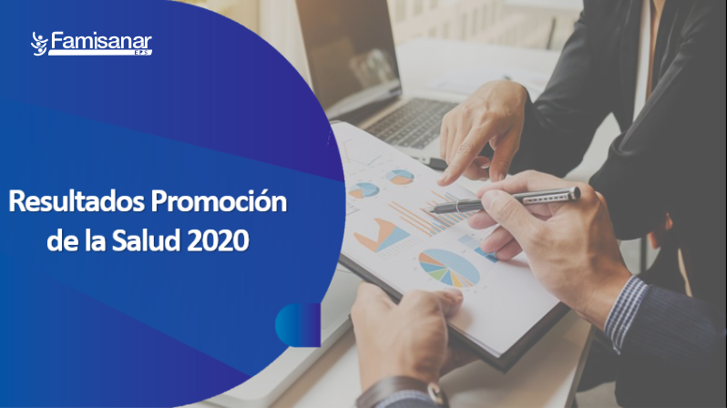

Slide 31
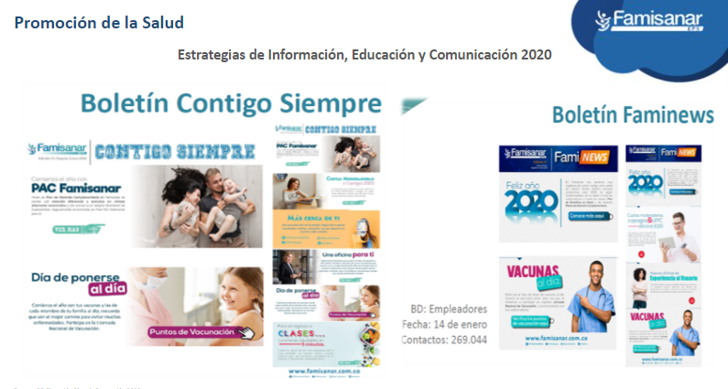

Slide 32
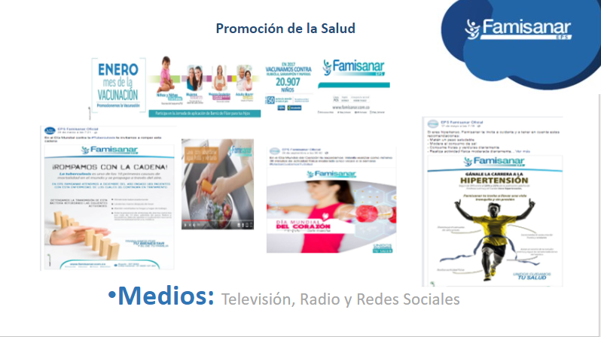

Slide 33
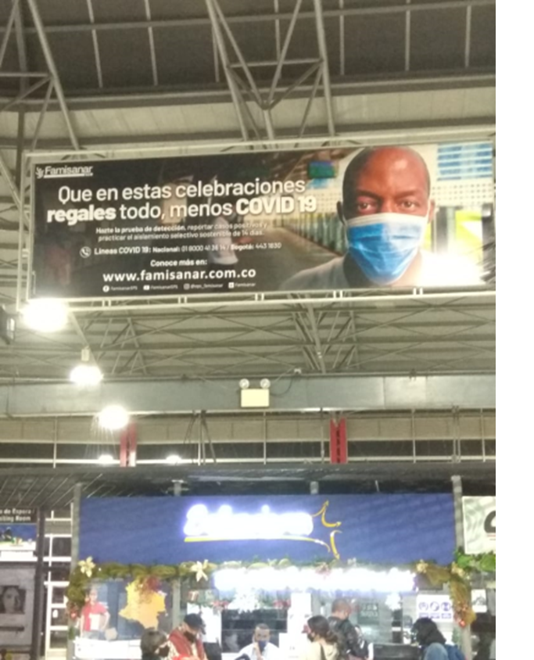


PROMOCIÓN DE LA SALUD

Slide 34
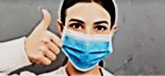
GESTIÓN COVID 2020
Creación de la línea de orientación y seguimiento exclusivo para COVID-19
Diseño e implementación mas de 20 protocolos y rutas de atención de casos sospechoso o confirmados COVID 19, población priorizada, desarrollo de software de seguimiento.
Atención domiciliaria y de tele consultas a 422 usuarios entre casos sospechosos y confirmados para COVID 19
Fortalecimiento, ampliación y articulación de la red de prestadores domiciliarios, ambulatorios y hospitalarios tanto COVID como no COVID

Slide 35
Gestión Financiera 2020
5

Slide 36

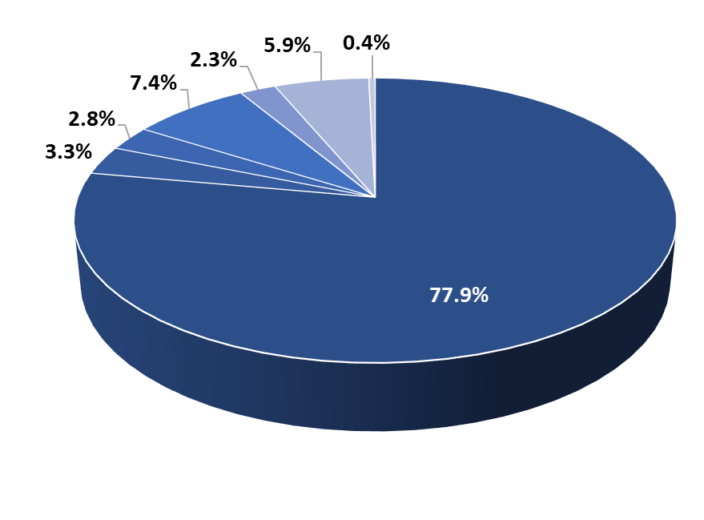
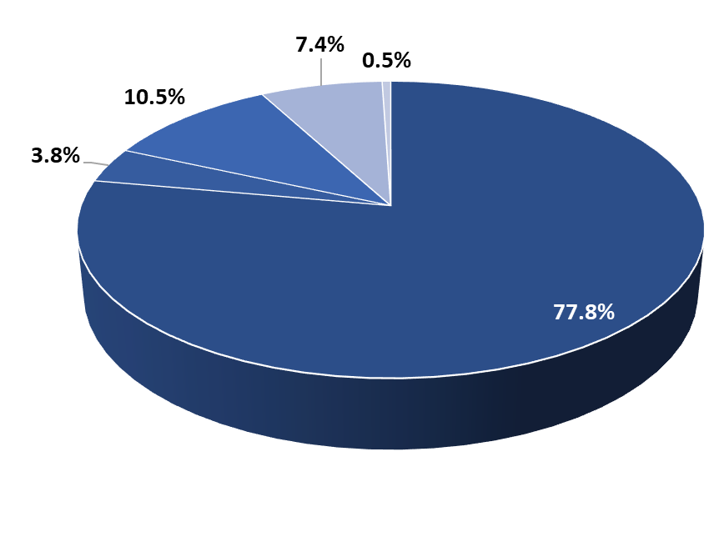
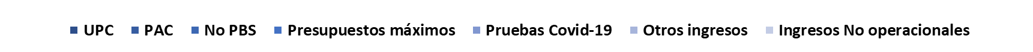
7.1
Composición de ingresos
(COP MM -%)
2020: 2.881.854 2019: 2.438.480
Incremento UPC por aumento en tarifa y afiliados $346.229, entrada en vigencia de presupuestos máximos $214.499, e ingreso por pruebas COVID $65.365

Slide 37
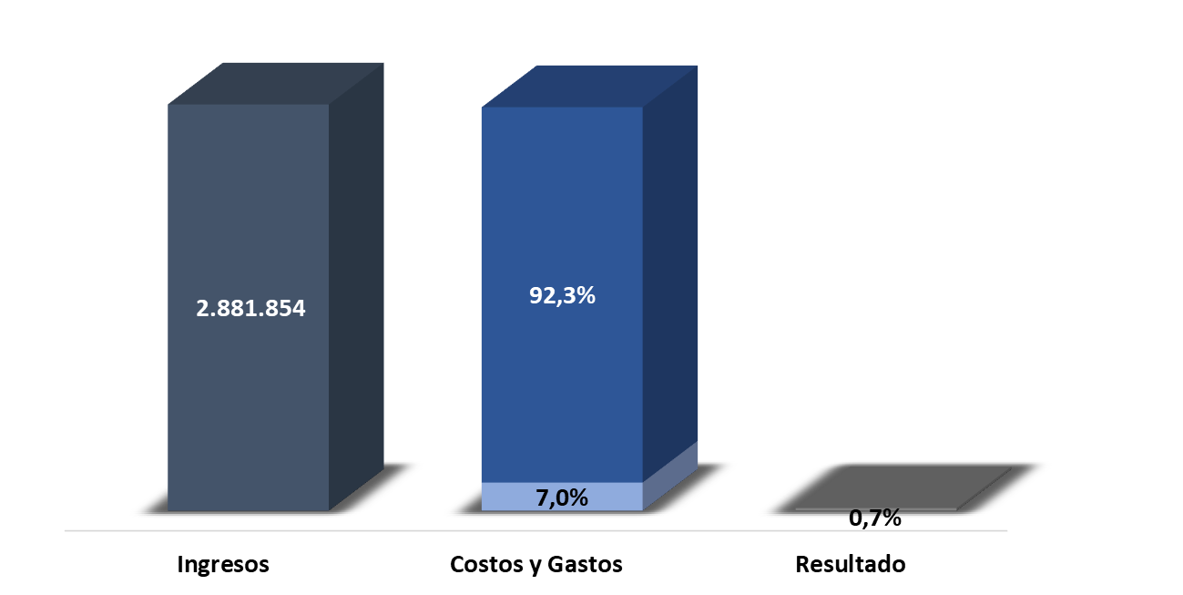
7.2
Resultado Neto
(COP MM -%)
Crecimiento de costo inferior a crecimiento de ingresos genera resultado de 19 mil millones.

Slide 38
7.3
Indicadores de habilitación financiera
Suficiencia
COP MM 6.228
Suficiencia
COP MM 13.528
Capital Mínimo
Patrimonio Adecuado
Régimen de Inversiones PBS
Régimen de Inversiones P. Máx.
✓
Suficiencia
COP MM 8.711
Suficiencia
COP MM 242.730
Al cierre del ejercicio se cumple con indicadores patrimonio adecuado, régimen de inversión reserva técnica PBS y régimen de inversión reserva técnica Presupuestos máximos Según Plan de Habilitación Resolución 2117 de 2016.

Slide 39
7.4
Gestión Financiera
(COP MM)
Resultado antes de impuestos | 33.467
Impuestos | 13.762
Resultado Neto | 19.705
Mejora significativa en ingreso por reconocimiento de pruebas COVID, e ingresos adicionales por UPC, y Presupuestos máximos, equilibra mayor costo COVID y gastos de deterioro por ajuste en metodología de cálculo.

Slide 40
7.5
Capitalizaciones de los accionistas
(COP MM)
2015 | 60.000
2017 | 100.000
2018 | 150.000
2019 | 239.000
2020 | 31.000
Total: 580.000
Recursos FOSPEC 172.000 acumulados

Slide 41
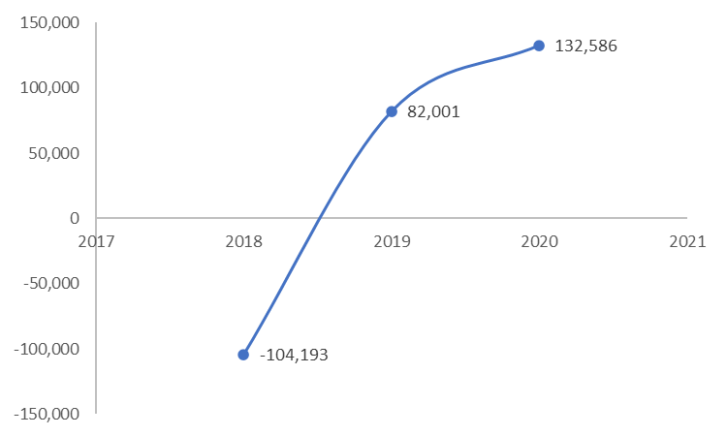
7.6
Patrimonio Total
(COP MM)
✓
Futuras Capitalizaciones (Respaldo de los accionistas)
Total: 80.120

Slide 42
7.7
Estado de situación financiera
(COP MM)
Fortalecimiento patrimonial (capitalización y resultados del ejercicio) se conjuga con mayor liquidez, reducción otras cuentas por pagar y proveedores en salud.

Slide 43
7.8
Dictamen de Revisoría Fiscal
2018
Opinión sin salvedades, dictamen en limpio con párrafo de énfasis.
2019
Opinión sin salvedades, dictamen en limpio, sin párrafo de énfasis.
2020
Opinión sin salvedades, dictamen en limpio, sin párrafo de énfasis.

Slide 44
PARTICIPACION SOCIAL 2020
6

Slide 45


Slide 46
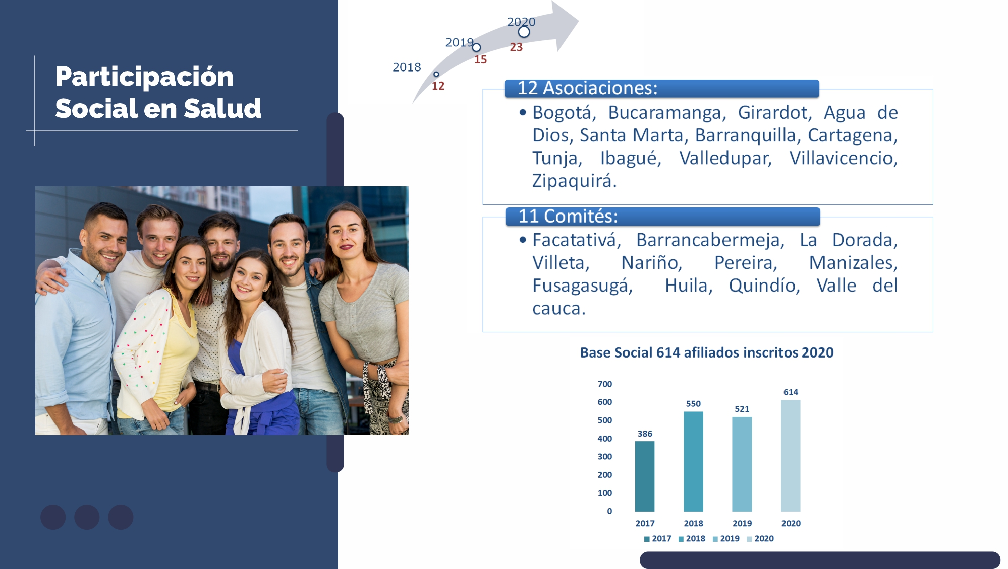

Slide 47
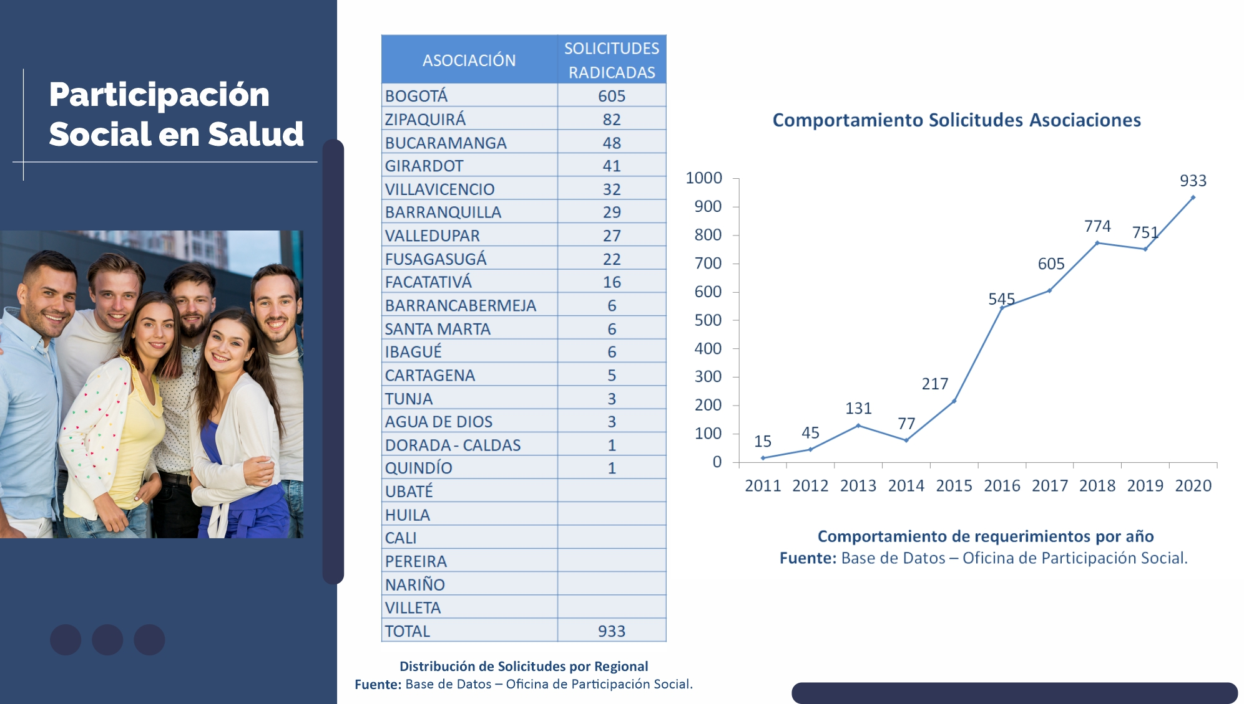

Slide 48
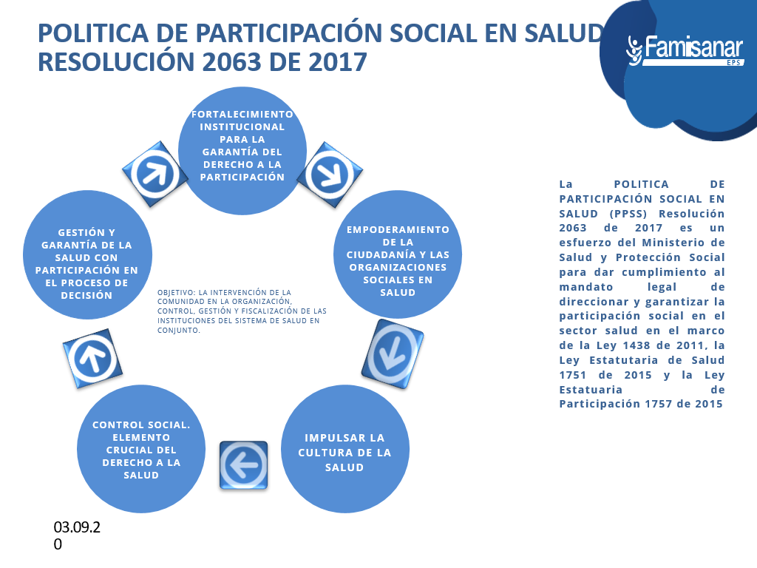

Slide 49
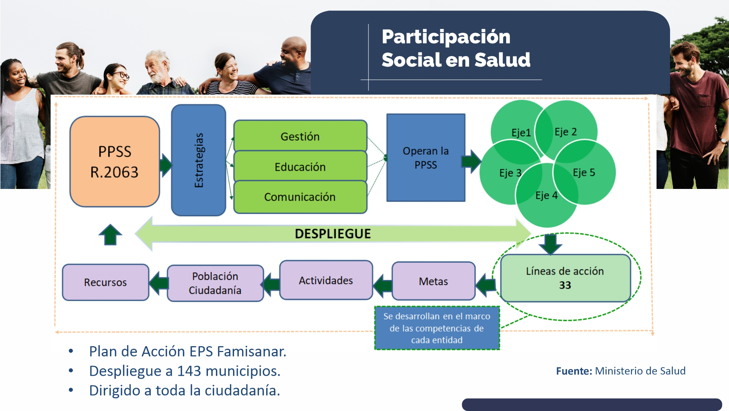

Slide 50
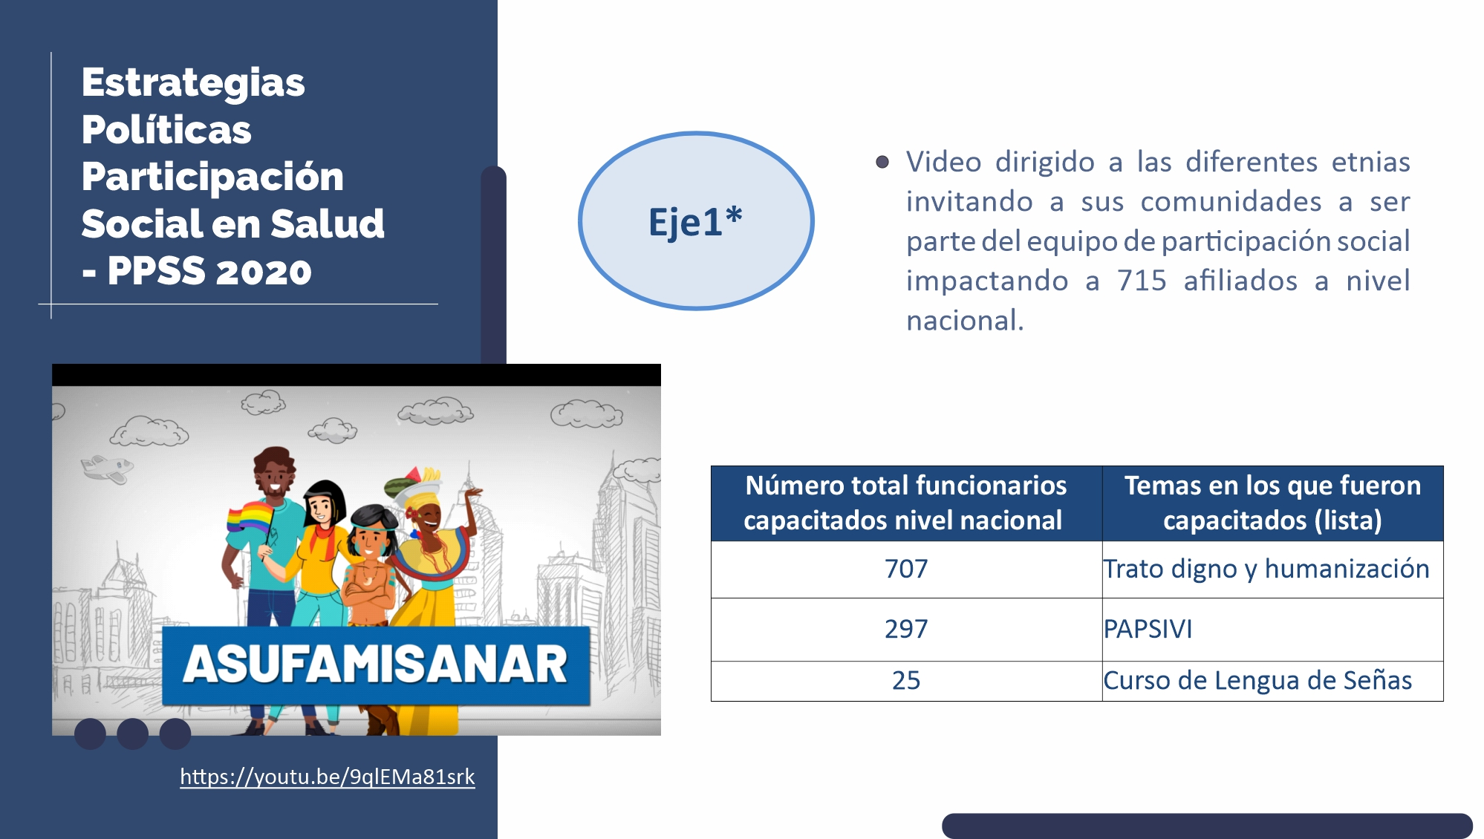

Slide 51
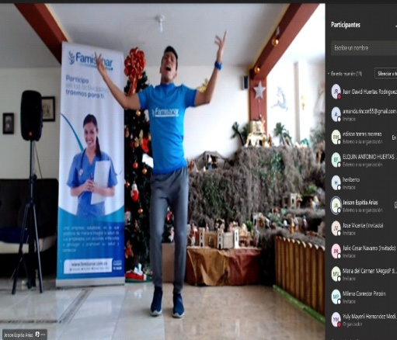
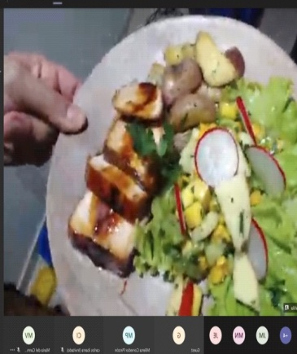
Estrategias Políticas Participación Social en Salud
- PPSS 2020
Empoderamiento de la Ciudadanía
Eje2*
Programa Aprendiendo con Famisanito en casa, por medio de actividades virtuales a través del juego promover hábitos de vida saludables llegando a 6.000 niños y adolescentes.
Talleres virtuales relacionados con tabaquismo, cáncer de seno, cuello uterino, hipertensión, webinar salud mental y acompañamiento lúdico a jornadas de vacunación.
Espacios de esparcimiento dirigidos a la Asociación de usuarios como fue Rumboterapia, Cocina saludable, terapia antiestrés entre otras.

Slide 52
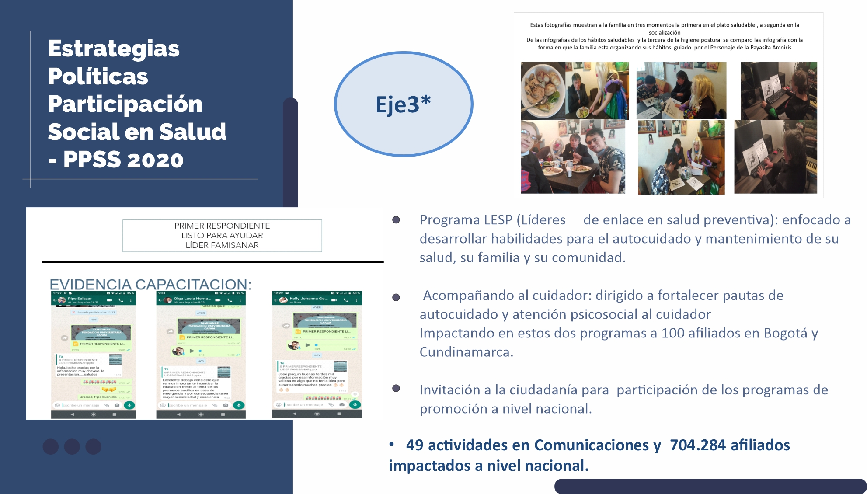

Slide 53
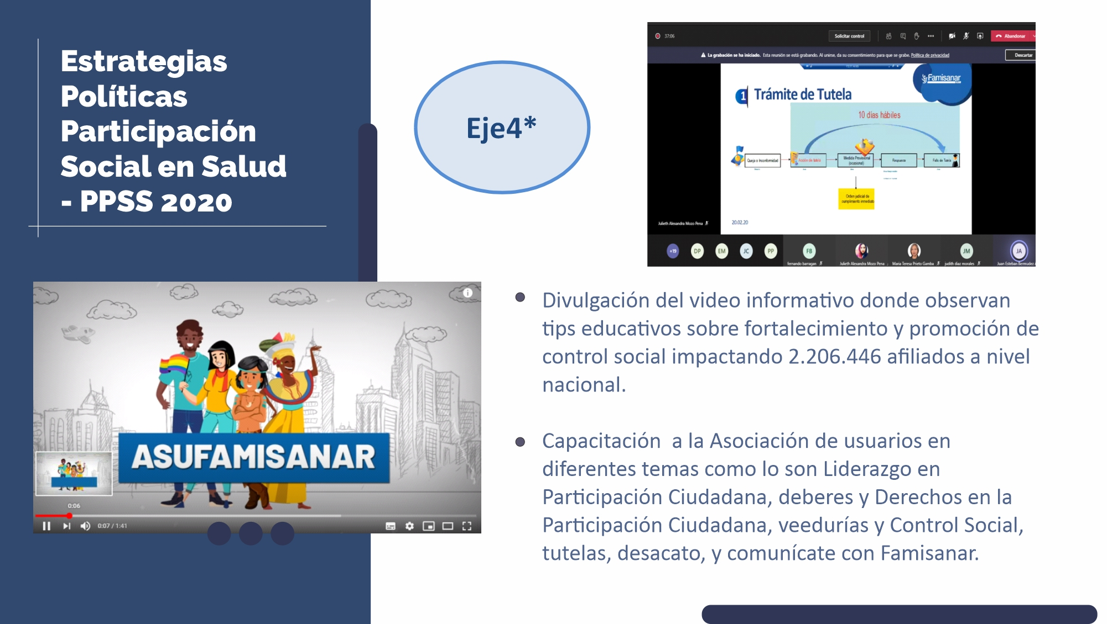

Slide 54
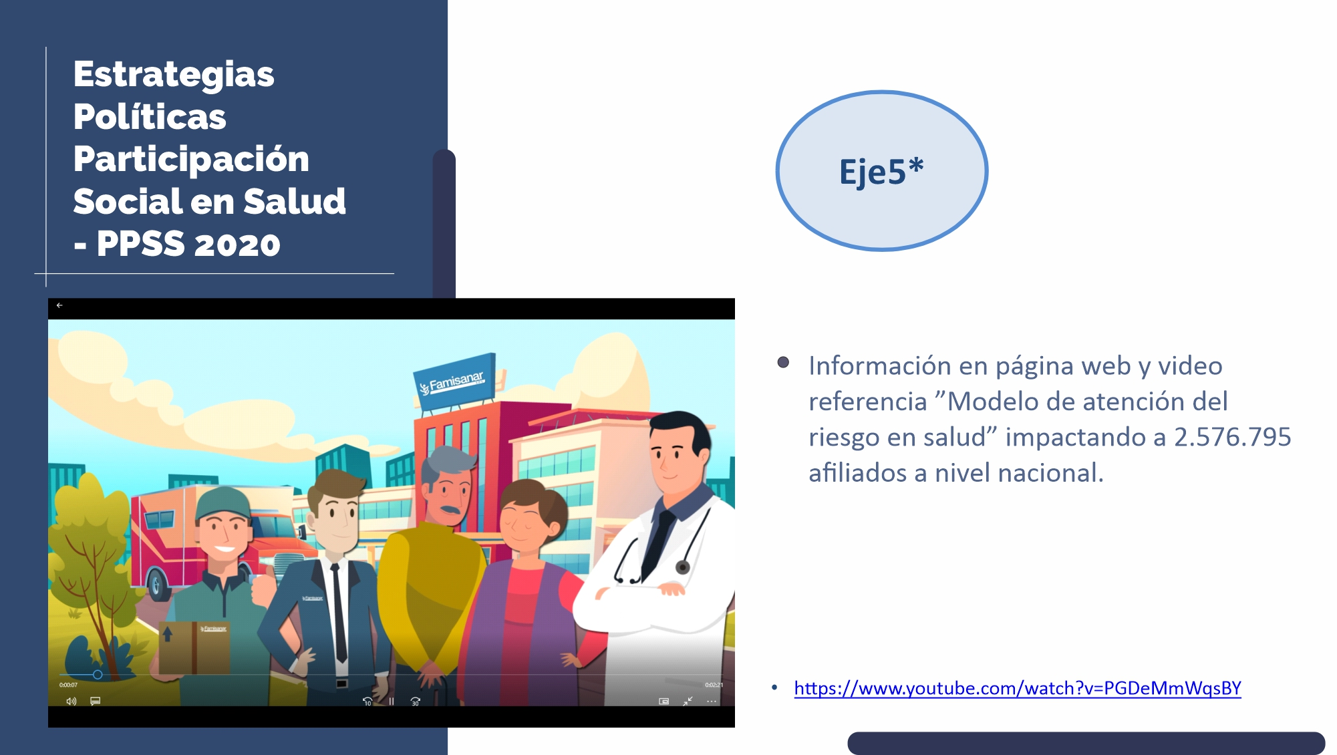

Slide 55


